Slide 1
Semantisatieverhaal B:
Zijn jullie wel eens in het pretpark de Efteling geweest? Als je die plek bestudeert, als je die plek goed bekijkt om ervan te leren, kun je zoveel leuke weetjes vaststellen of bepalen. Bijvoorbeeld het volk van Laaf. Ken je die? Dat zijn van die guitige kabouters. Daarmee bedoel ik dat ze op een leuke manier ondeugend zijn. Het volk van Laaf is dus een echt volk. Een volk is een groep mensen die dezelfde gewoontes heeft en dezelfde taal spreekt. En ze hebben een dorpje in de Efteling. Laven zijn uit de lucht gegrepen. Ze zijn verzonnen en bestaan dus niet echt. Het is een soort sprookje.
De Efteling heeft trouwens constant, de hele tijd, bezoekers. Echt elke dag is het er druk. Weet je welke attractie ik ook leuk vind? De Droomvlucht. Je gaat dan met een wagentje door verschillende werelden. Je komt bijvoorbeeld door een vallei met elfjes. Een vallei is een groot dal tussen twee bergen in.
De nieuwste attractie in de Efteling is Symbolica. Dat is een soort kasteel waar je doorheen rijdt met een karretje. Het kasteel dat ze hebben gemaakt is een reconstructie van een oud kasteel ergens in Europa. Een reconstructie is iets dat gemaakt is zoals het vroeger was.
Wat trouwens veel mensen niet weten, is dat er een grote vlakte, een groot en plat gebied in de natuur, is in de Efteling. Je kunt daar picknicken. Je bent dan even weg van de drukte en je kunt dan de natuur bewonderen. Bewonderen betekent iets bekijken wat je heel mooi of bijzonder vindt.
Wie van jullie is er wel eens in de Efteling geweest?
B
Notes:
bewonderen = iets bekijken wat je heel mooi of bijzonder vindt
de vlakte = een groot en plat gebied in de natuur
de reconstructie = iets dat gemaakt is zoals het vroeger was
de vallei = een groot dal tussen twee bergen in
bestuderen = goed bekijken om ervan te leren
vaststellen = bepalen, zeggen dat iets zo is
guitig = op een leuke manier ondeugend
uit de lucht gegrepen = niet waar, verzonnen
het volk = de groep mensen die dezelfde gewoontes heeft en dezelfde taal spreekt
constant = de hele tijd, voortdurend

Slide 2
Gerarda Das
Marjan ter Harmsel
Mandy Routledge
Francis Vrielink
Week 37 – 14 september 2021
Niveau B

Slide 3
bestuderen

Slide 4
vaststellen
https://www.tubantia.nl/werk/hans-zandvliet-verdiende-miljoenen-aan-flippo-s-maar-raakte-alles-kwijt-aan-een-knikker~a873c7ce/

Slide 5
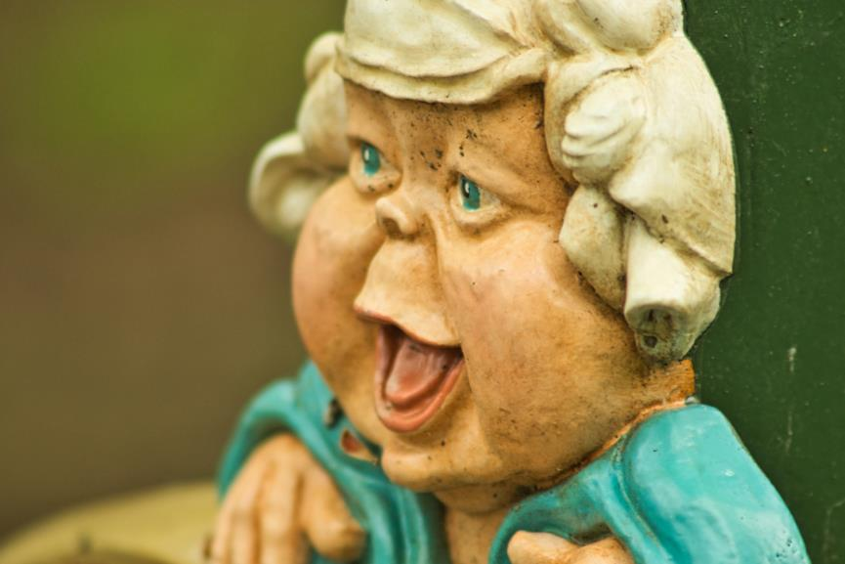
guitig
https://www.tubantia.nl/werk/hans-zandvliet-verdiende-miljoenen-aan-flippo-s-maar-raakte-alles-kwijt-aan-een-knikker~a873c7ce/

Slide 6
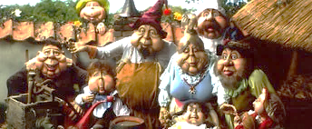
het volk
https://www.tubantia.nl/werk/hans-zandvliet-verdiende-miljoenen-aan-flippo-s-maar-raakte-alles-kwijt-aan-een-knikker~a873c7ce/

Slide 7
uit de lucht gegrepen
https://www.tubantia.nl/werk/hans-zandvliet-verdiende-miljoenen-aan-flippo-s-maar-raakte-alles-kwijt-aan-een-knikker~a873c7ce/

Slide 8
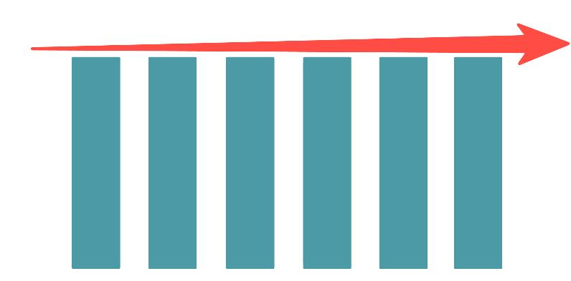
constant
aantal mensen
https://www.tubantia.nl/werk/hans-zandvliet-verdiende-miljoenen-aan-flippo-s-maar-raakte-alles-kwijt-aan-een-knikker~a873c7ce/

Slide 9
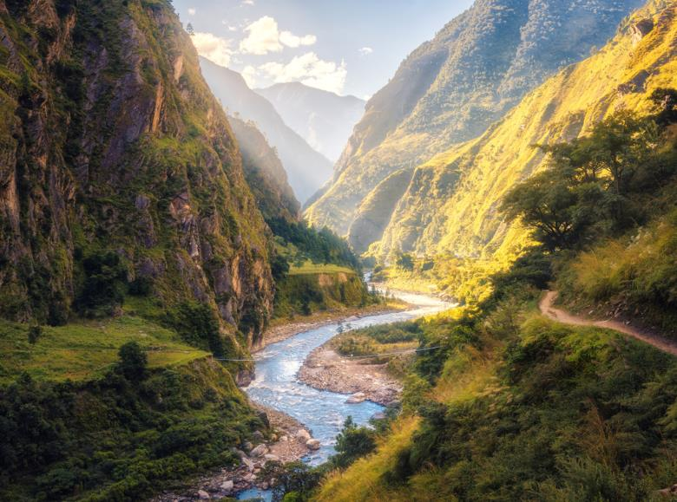
de vallei
https://www.tubantia.nl/werk/hans-zandvliet-verdiende-miljoenen-aan-flippo-s-maar-raakte-alles-kwijt-aan-een-knikker~a873c7ce/

Slide 10
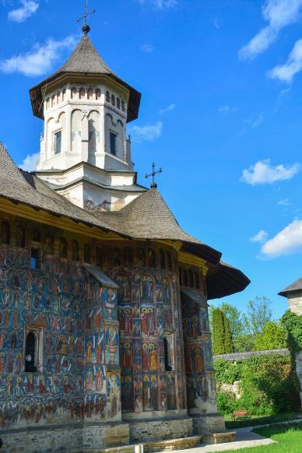
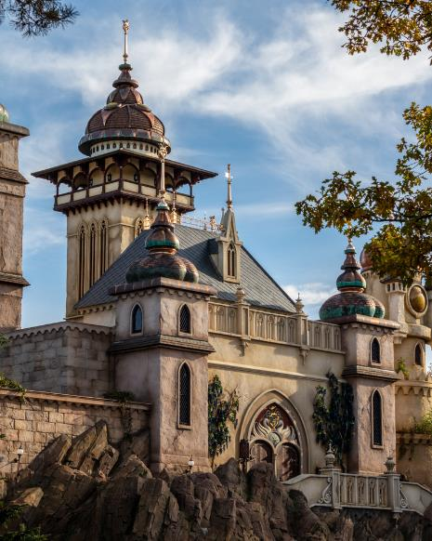
de reconstructie
https://www.tubantia.nl/werk/hans-zandvliet-verdiende-miljoenen-aan-flippo-s-maar-raakte-alles-kwijt-aan-een-knikker~a873c7ce/

Slide 11
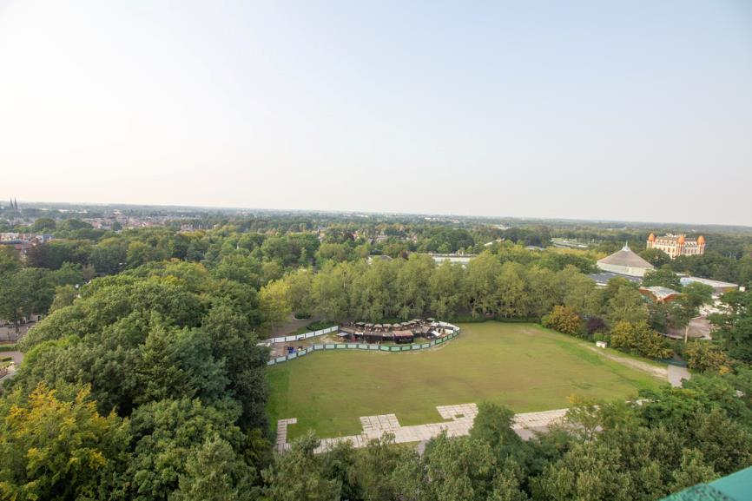
de vlakte
https://www.tubantia.nl/werk/hans-zandvliet-verdiende-miljoenen-aan-flippo-s-maar-raakte-alles-kwijt-aan-een-knikker~a873c7ce/
https://aegtte.weebly.com/speelweide-play-meadow.html

Slide 12
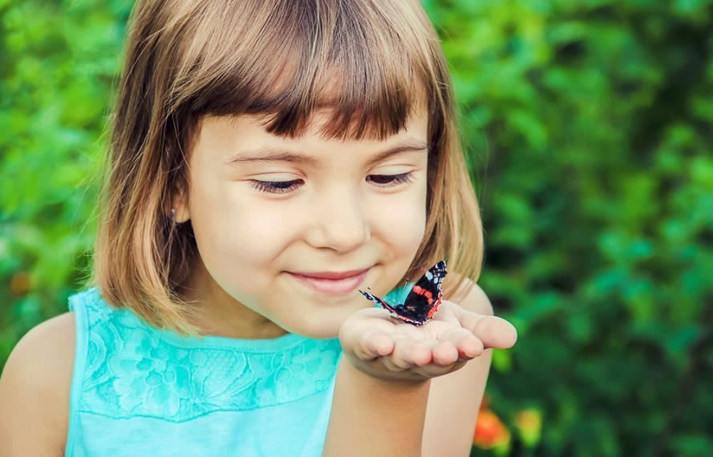
bewonderen
https://www.tubantia.nl/werk/hans-zandvliet-verdiende-miljoenen-aan-flippo-s-maar-raakte-alles-kwijt-aan-een-knikker~a873c7ce/

Slide 13
Op de woordmuur:

Slide 14
constant
wisselend
= de hele tijd, voortdurend
Het is constant zonnig.
= af en toe, niet de hele tijd
Het is wisselend bewolkt. Soms schijnt even de zon.

Slide 15
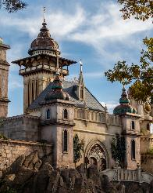
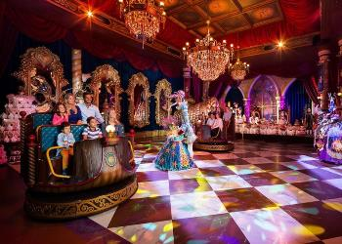
de reconstructie
de innovatie
= iets dat gemaakt is zoals het vroeger was
Symbolica is een reconstructie van een oud kasteel.
= het bedenken van iets nieuws
De manier waarop de karretjes rondrijden is een innovatie.

Slide 16
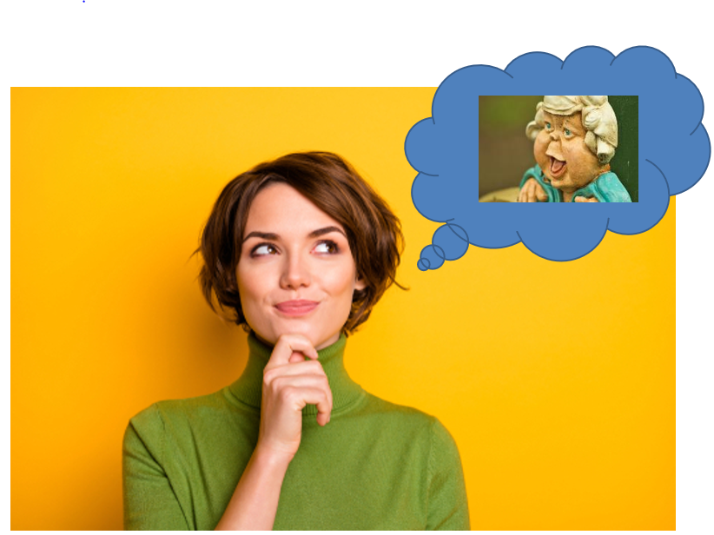
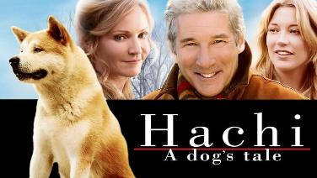
uit de lucht gegrepen
op waarheid gebaseerd
= niet waar, verzonnen
Het volk van Laaf is uit de lucht gegrepen.
= aan de hand van feiten
Deze film is op waarheid gebaseerd.
https://www.moviemeter.nl/film/47522

Slide 17
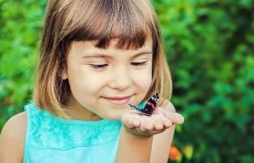
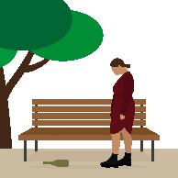
bewonderen
minachten
= iets bekijken wat je heel mooi of bijzonder vindt
Rustig de natuur bewonderen vind ik fijn.
= iets waardeloos vinden
Al dat zwerfafval in de natuur minacht ik wel.

Slide 18
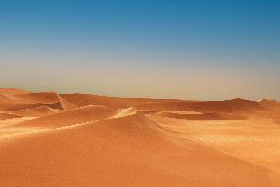
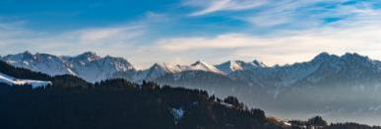
het gebergte
de vlakte
= een groot gebied met bergen
In dit gebergte ligt sneeuw op de toppen van de bergen.
= een groot en plat gebied in de natuur
De woestijn is een enorme vlakte met zand.

Slide 19
Als je de Efteling goed bestudeert, kun je allerlei leuke weetjes vaststellen.
vaststellen
= bepalen, zeggen dat iets zo is
bestuderen
= goed bekijken om ervan te leren

Slide 20
de
= de manier waarop je kijkt
gezichtsuitdrukking
stoïcijns
guitig
= alsof je niet geraakt wordt door wat iemand zegt
= op een leuke manier ondeugend

Slide 21
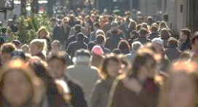
het volk
= de groep mensen die dezelfde gewoontes heeft en dezelfde taal spreekt
het volk van Nederland
het volk van Laaf

Slide 22
de vallei = een groot dal tussen twee bergen in
Er stroomt een riviertje in deze vallei.

